Slide 1


Slide 2
Nossa Missão…
Pregar o evangelho do Senhor aos povos não alcançados... Mc 16;15
Fazer Discípulos de todas as Nações… Mt 28;19,
Promovendo Justiça Social, Abertura de Escolas, doando Alimentos, calçados e dando dignidades aos Povos que mais sofrem.

Slide 3
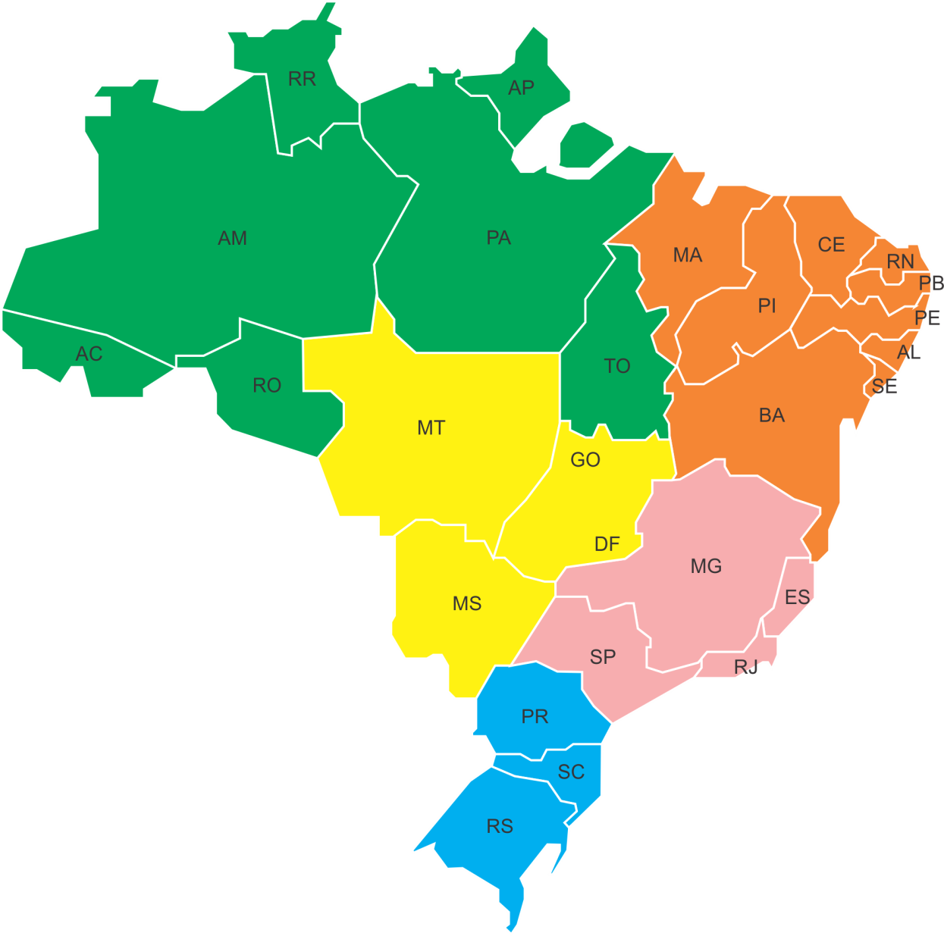

Tudo surgiu em TABOLEIRO GRANDE – RN
Sertão do Nordeste do Brasil!
Através de Uma igreja de Crianças, no propósito de
Cumprir o Ide de nosso Senhor Jesus!

Slide 4
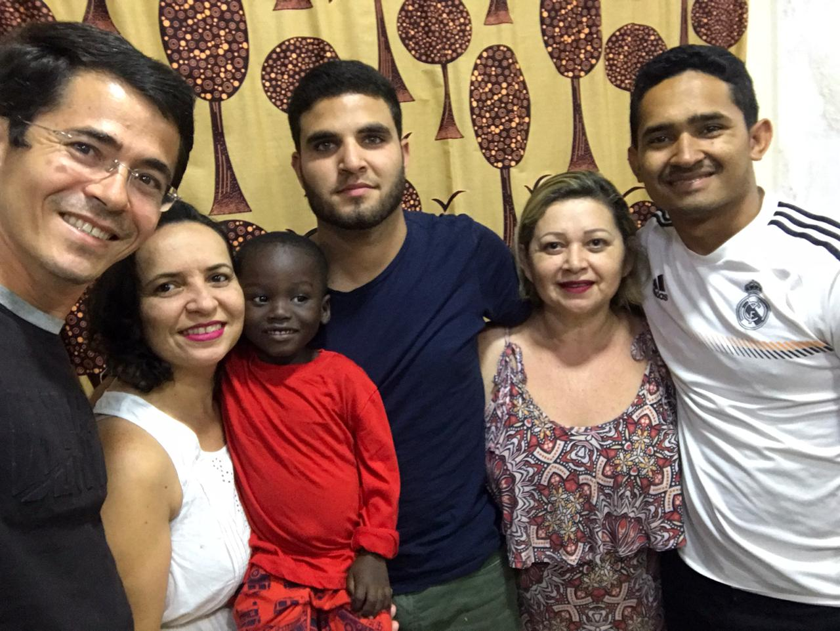
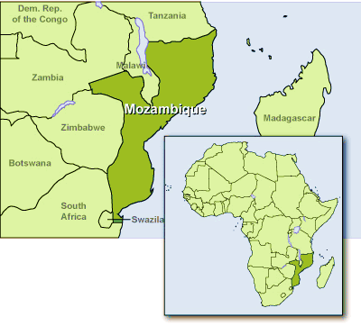

Fomos ao continente Africano no ano de 2014
Da esquerda para direita
Pr. Kalenio, Pra Válbia, Alexandre, Pra Diana e Tiago

Slide 5
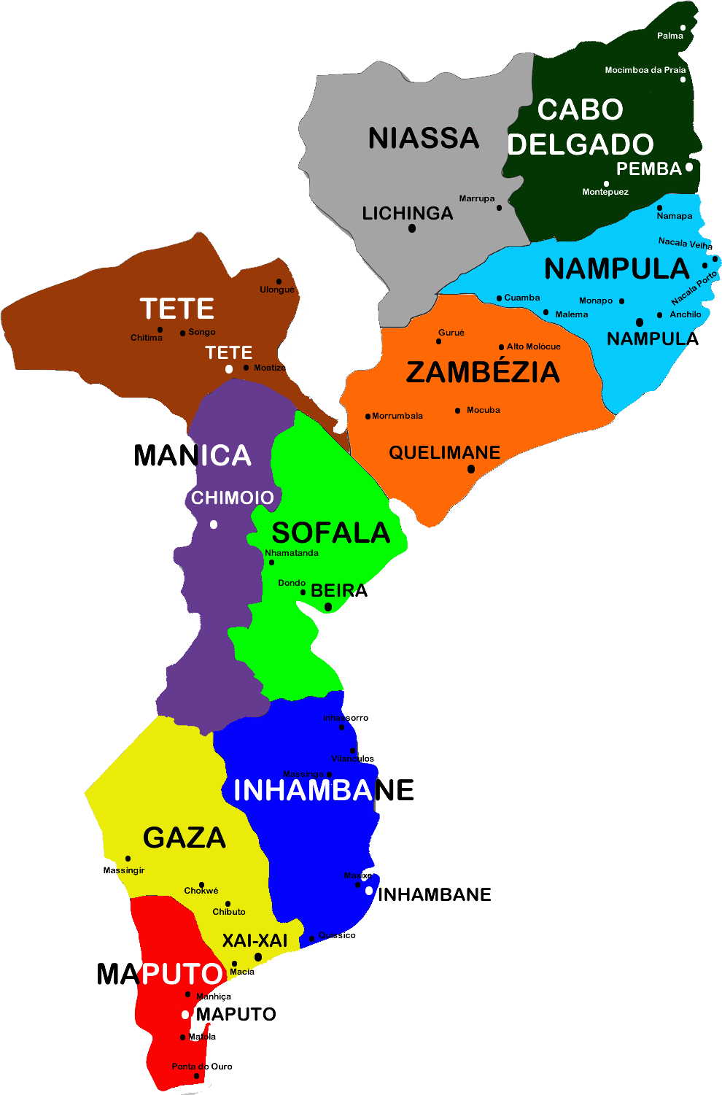

Começamos na cidade de Nampula, Localidade
NAPACALA

Slide 6
Nossos Trabalhos:
  Crianças (Programa Amade)
  Escola (Refúgio – Crescendo)
  Jovens (Discípulado)
  Adultos (Formação de Obeiros)
  Viúvas (Assistencialismo)
  Implantação de Igrejas
  AEI (Alfabetização e Evangelização Internacional)
  Casa Nutrir

Slide 7
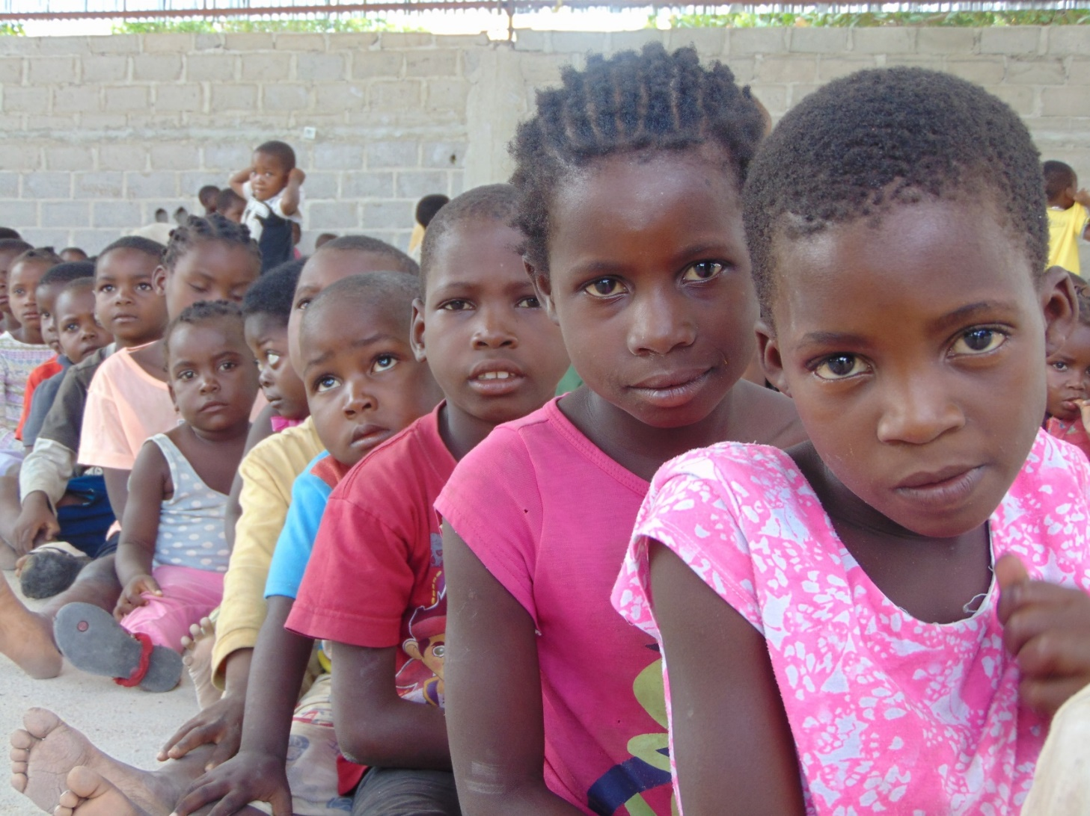
Programa AMADE
(Amados de Deus)

Slide 8
OBJETIVOS DO PROGRAMA
Melhorar a qualidade de vidas das crianças, trabalhando para que elas possam pelo menos ter o básico. Provendo alimentação diária para as crianças bem como calçados, roupas, cuidados com a saúde delas, Higiene, Documentos civil e reforço escolar, e levar as crianças ao conhecimento de Jesus Cristo

Slide 9
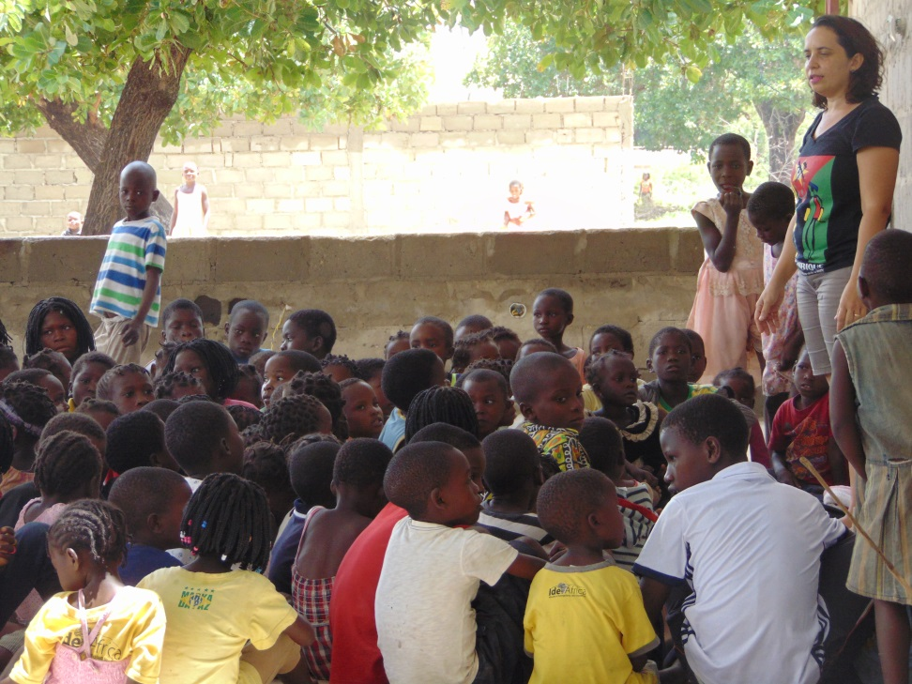
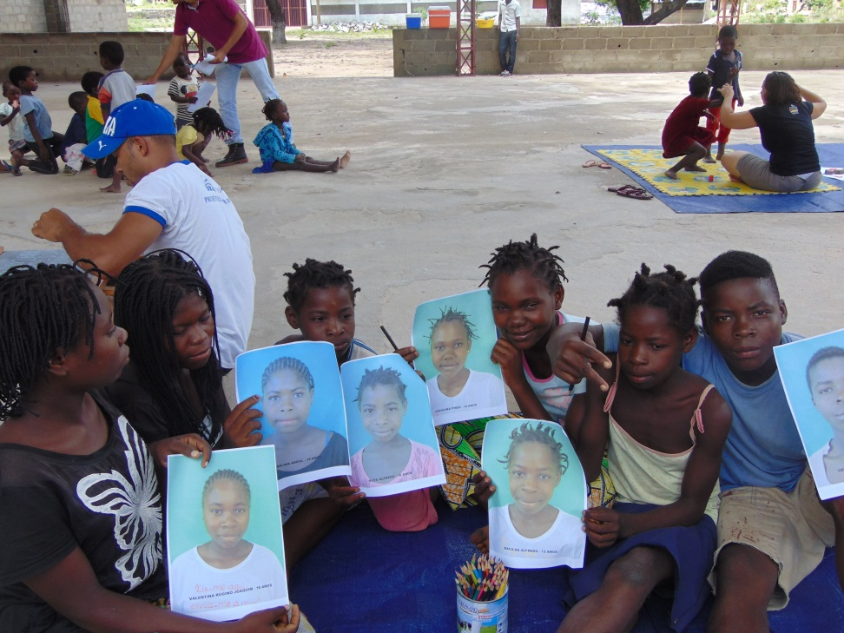
Dia a Dia…

Slide 10
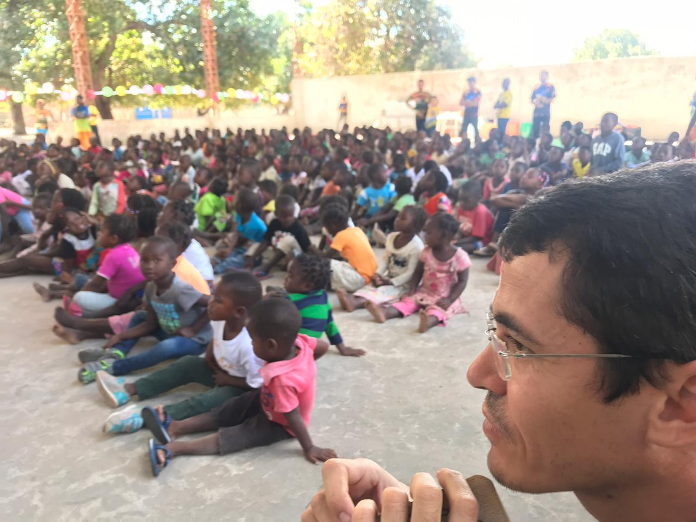

Slide 11
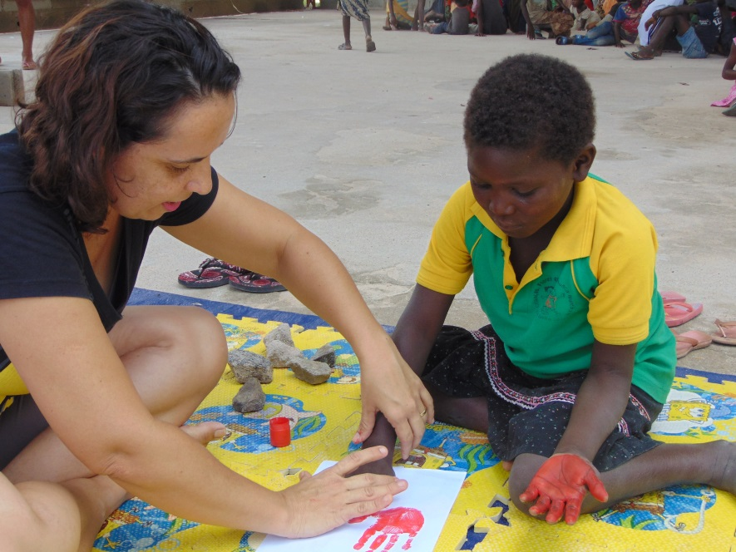
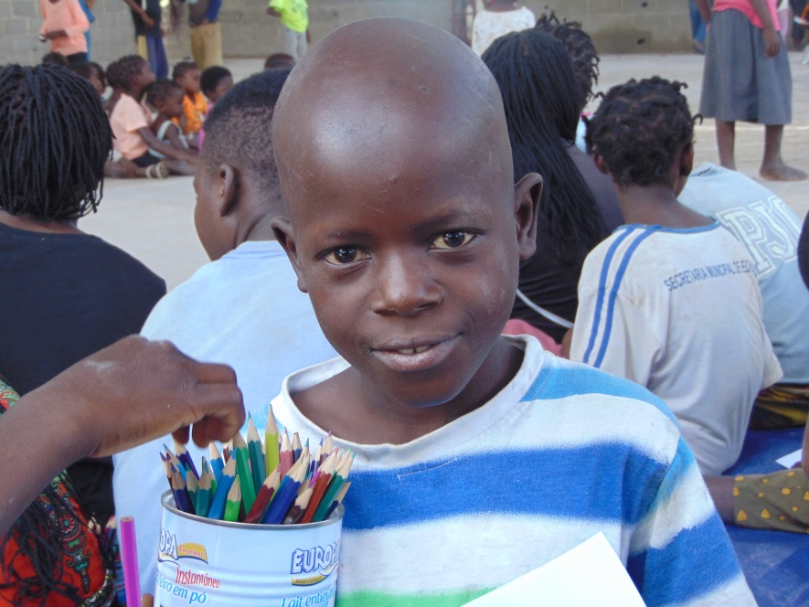
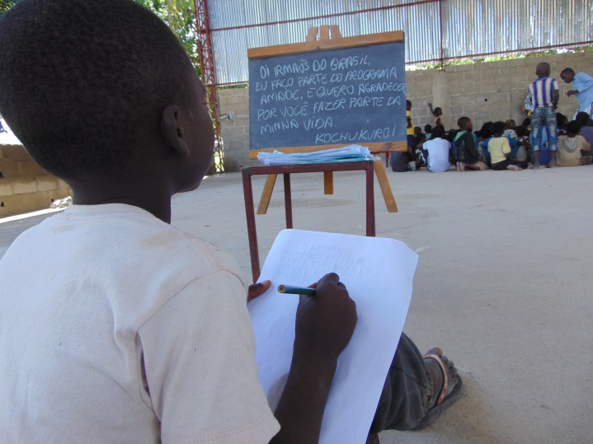
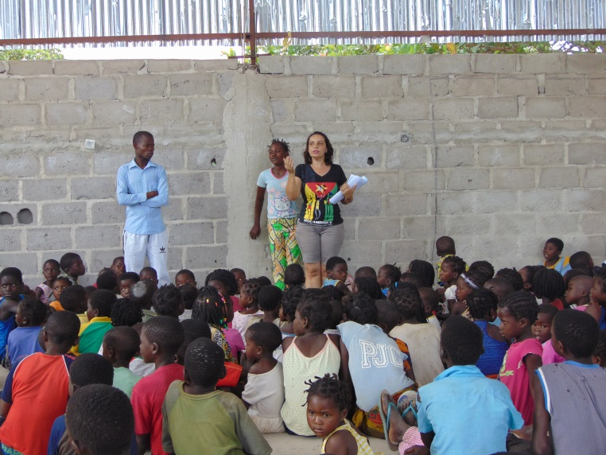
Atividades Diversas…

Slide 12
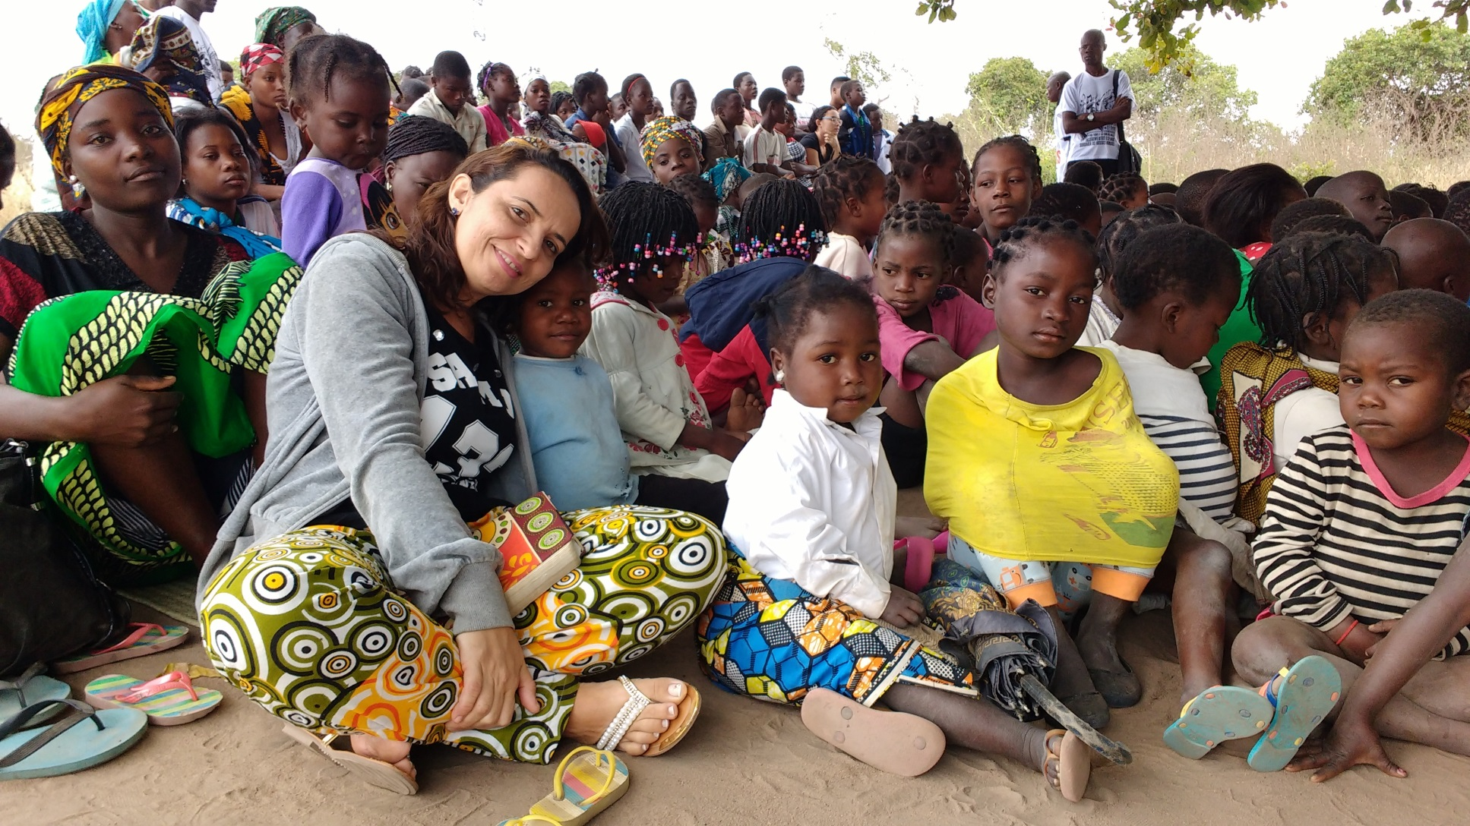

Slide 13
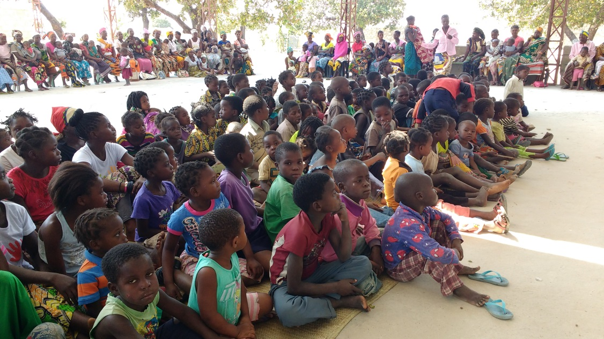
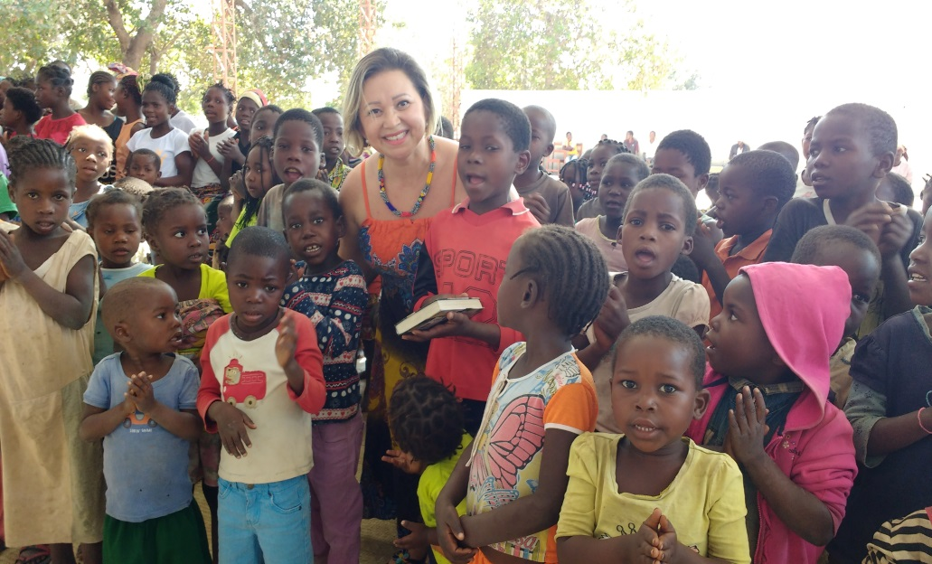
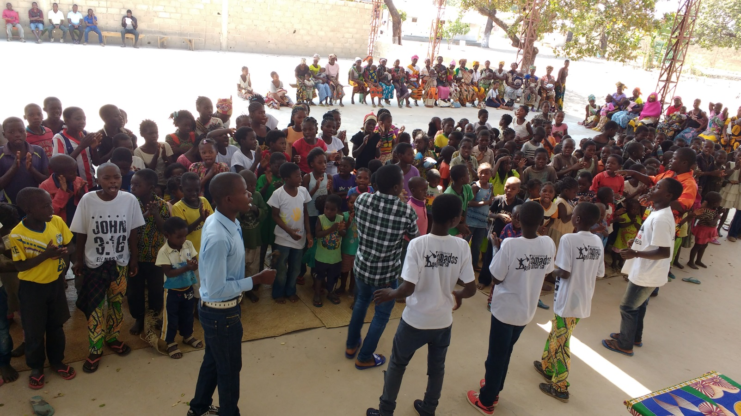

Slide 14
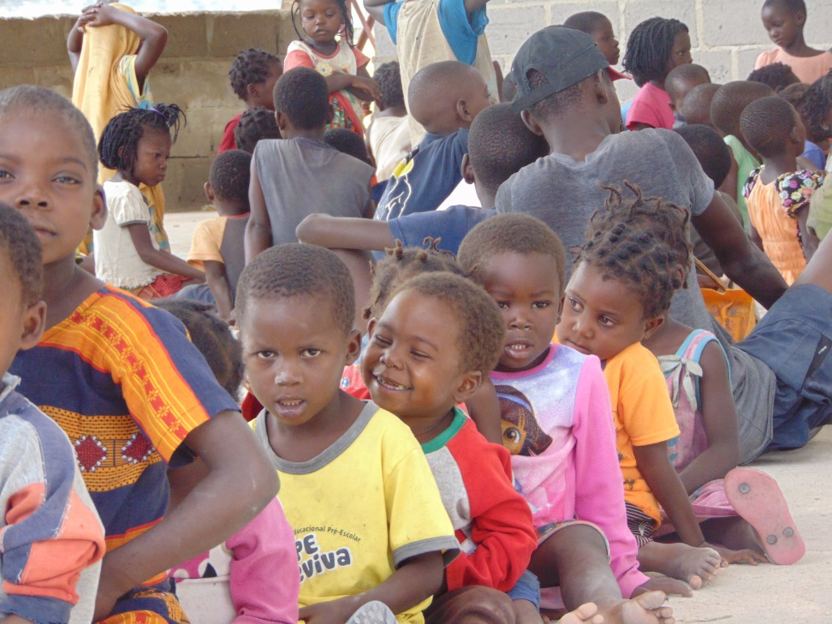
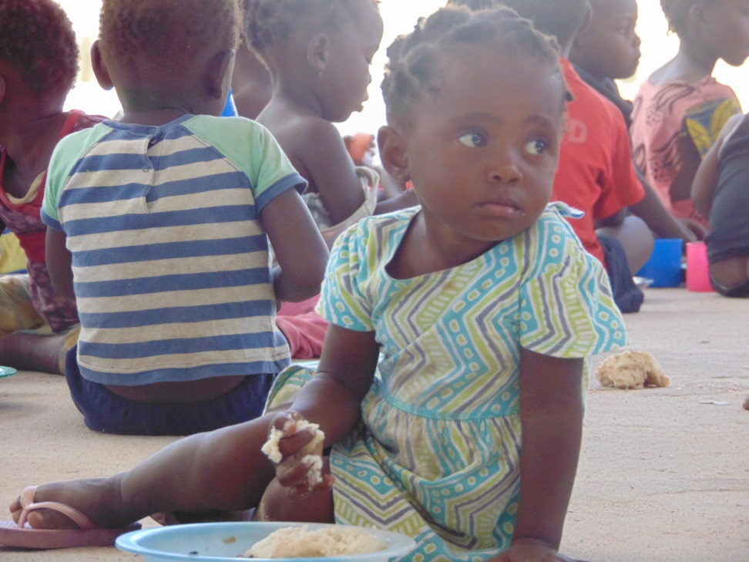
mais de 300 Crianças Beneficiadas.

Slide 15
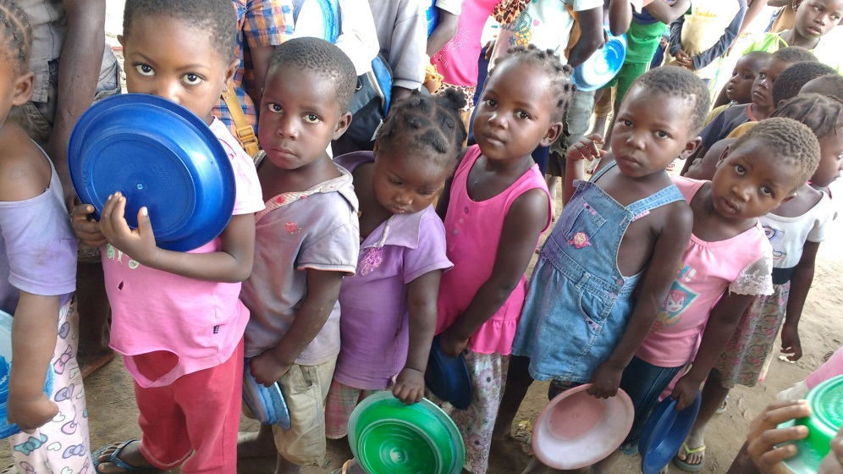
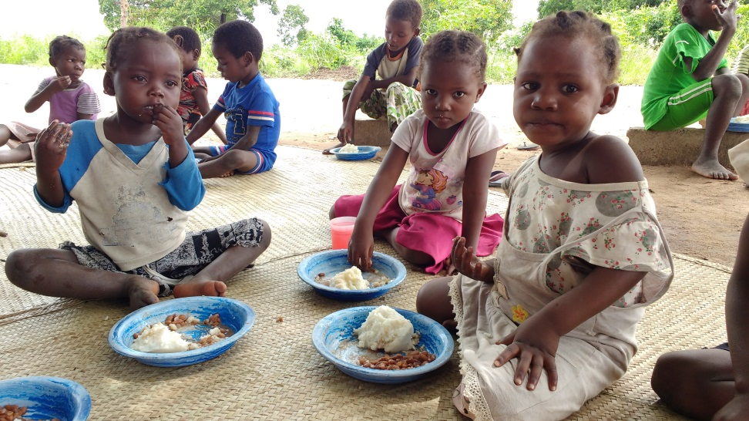
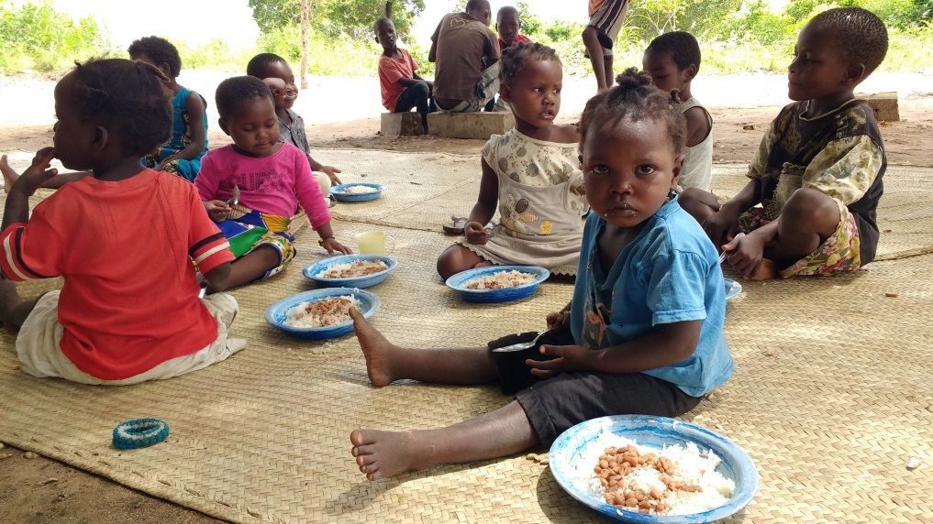
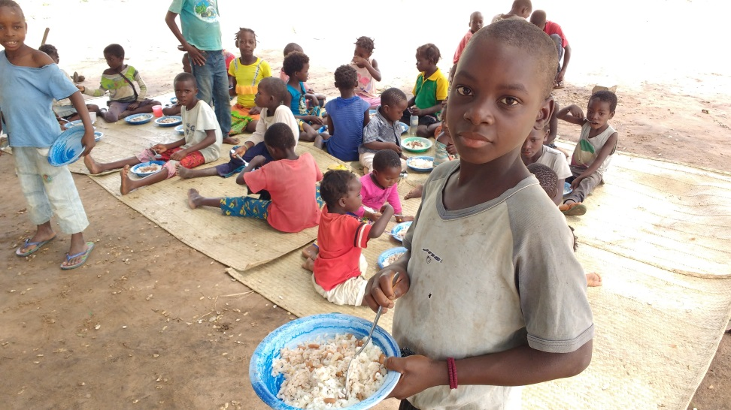

Slide 16
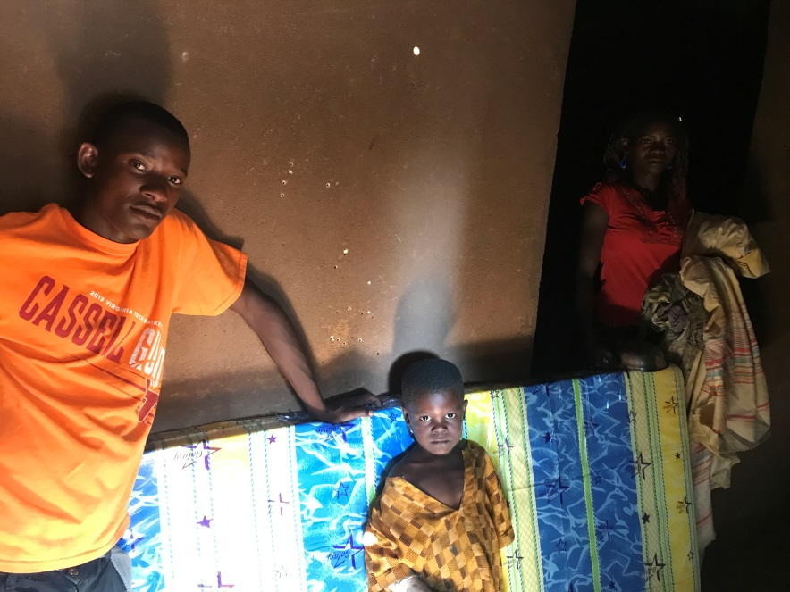
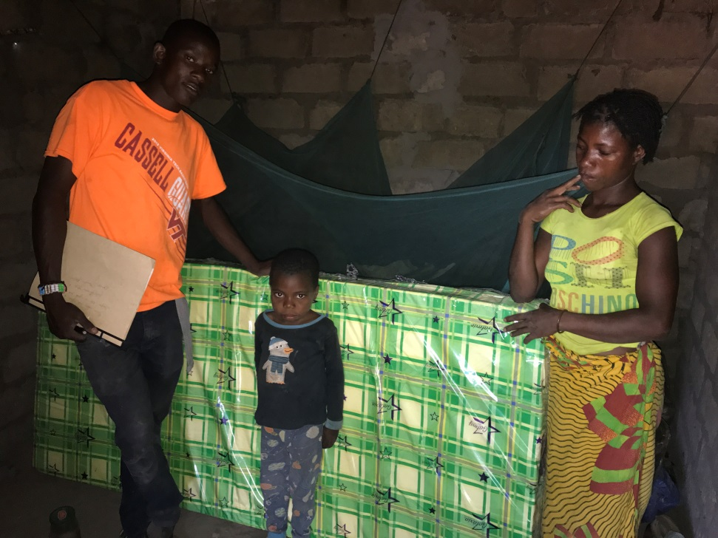
Melhorar Qualidade de Vida Crianças
Doação de Colchões

Slide 17
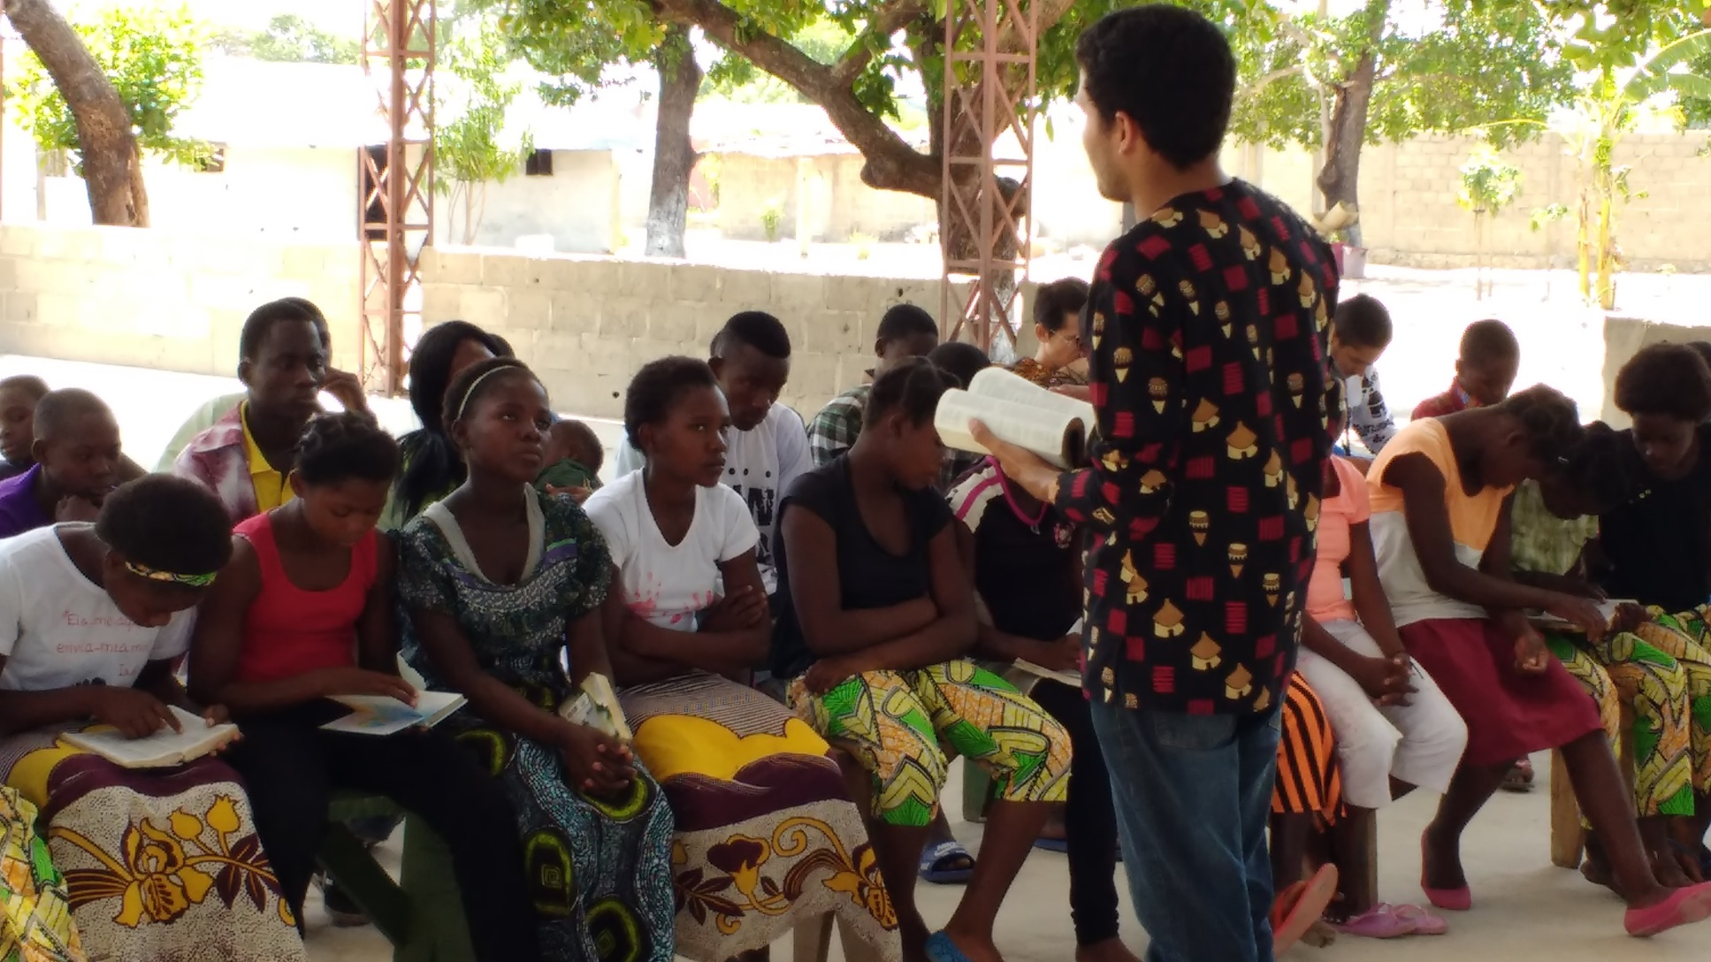
Discípulado de Jovens…

Slide 18
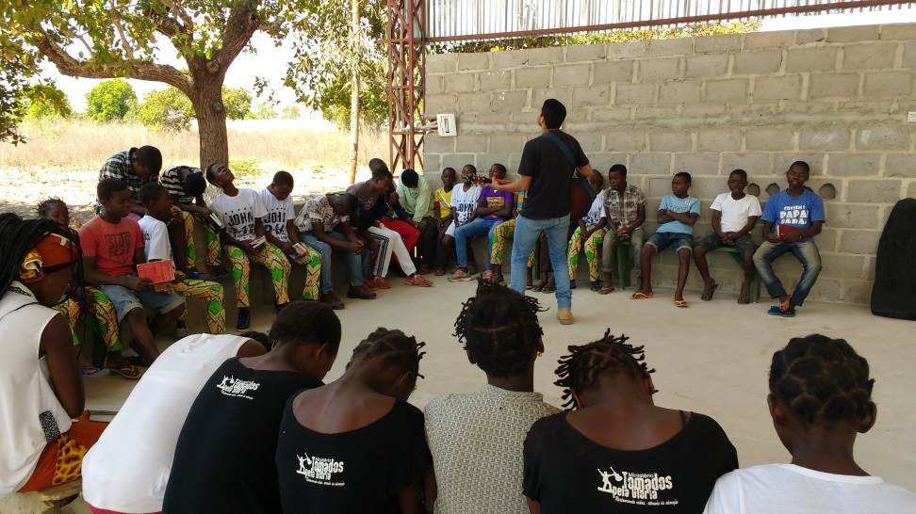
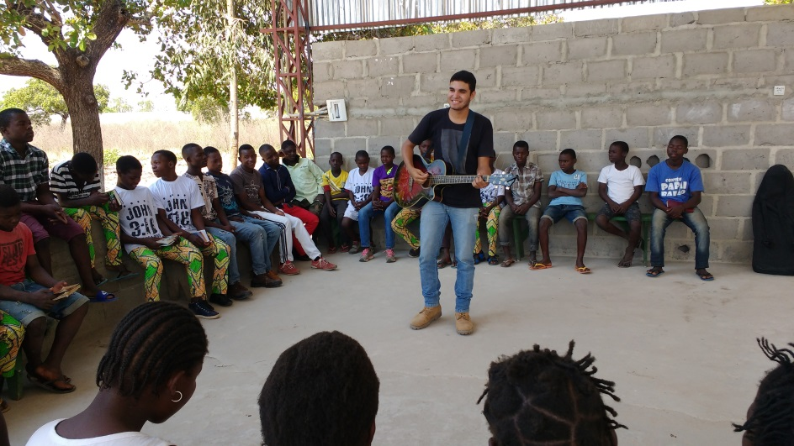
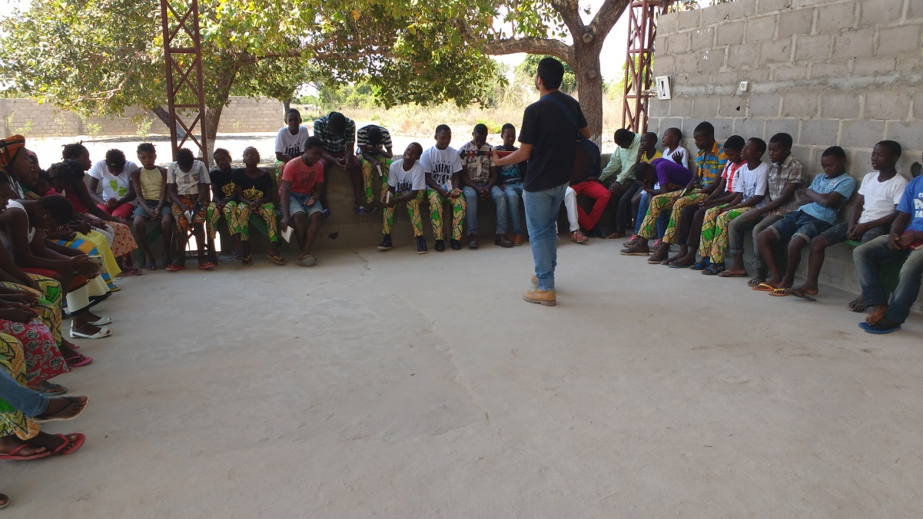
Momento de Adoração…

Slide 19
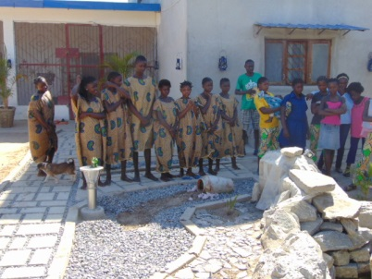
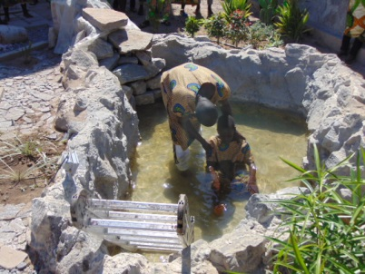
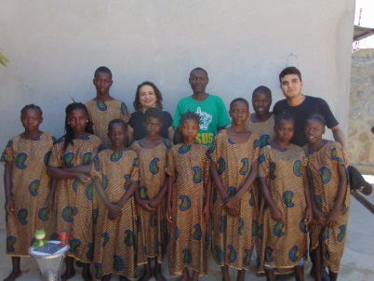
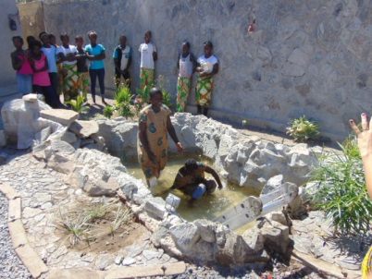
Batismos…

Slide 20
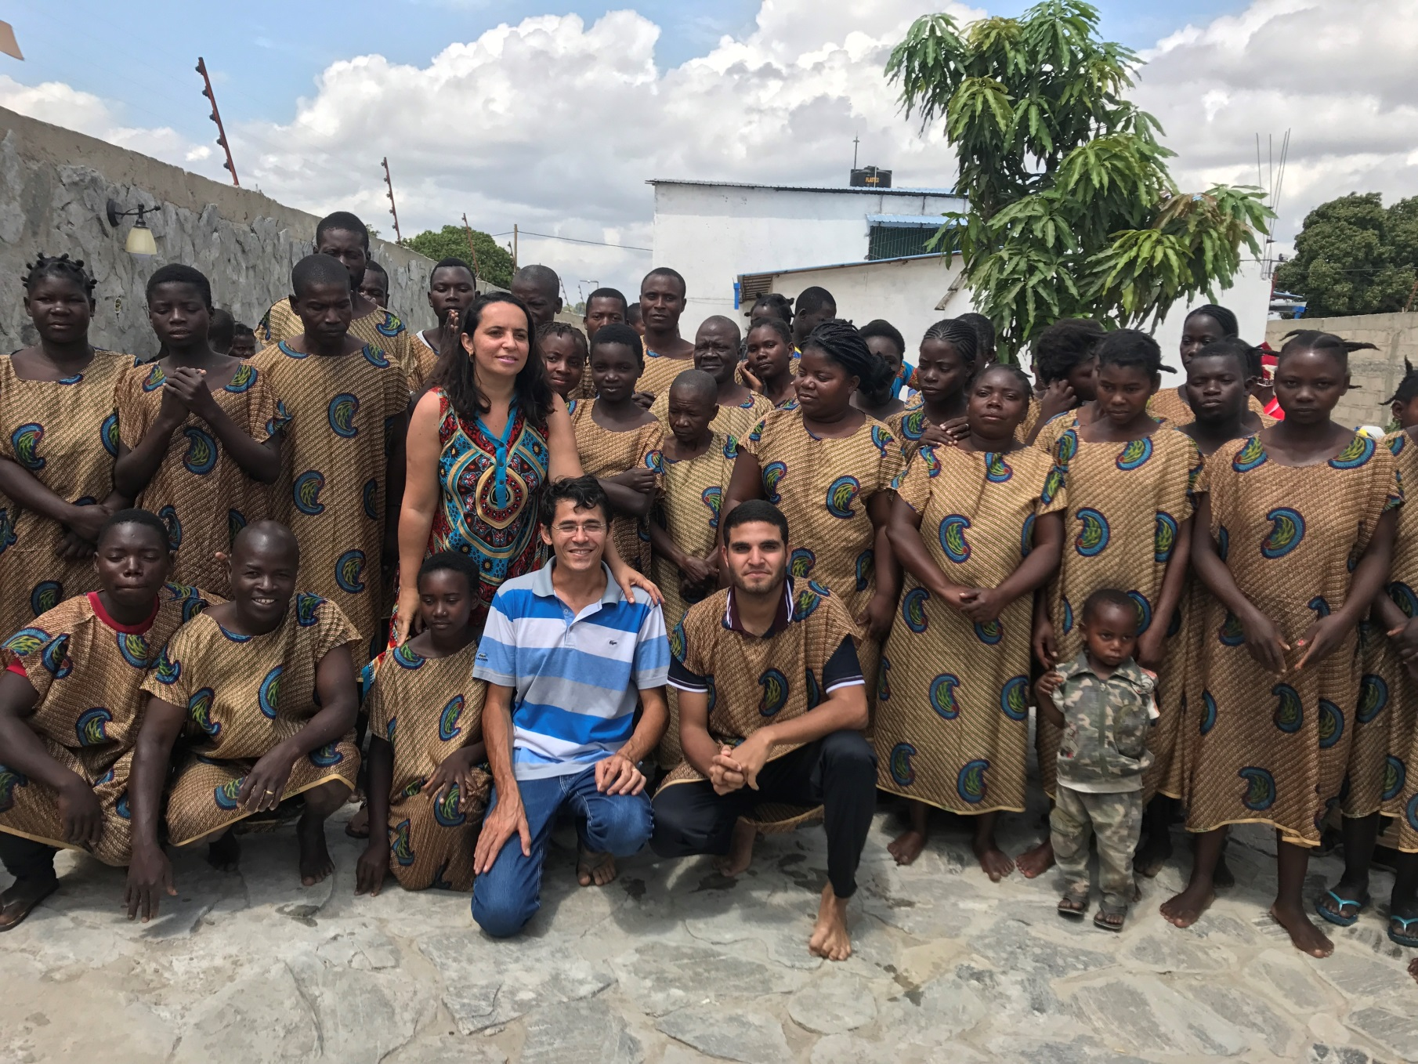
Batismos Nampula

Slide 21
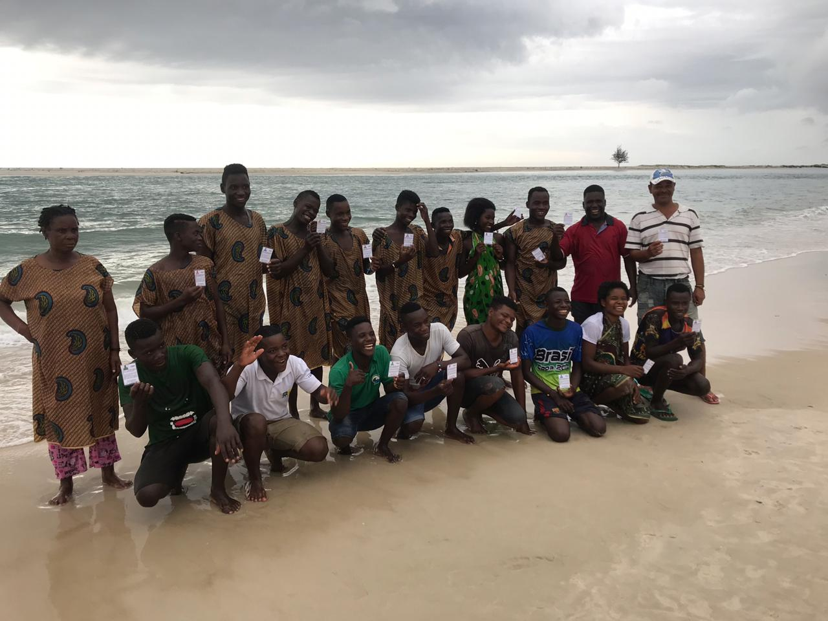
Batismos Quinga

Slide 22
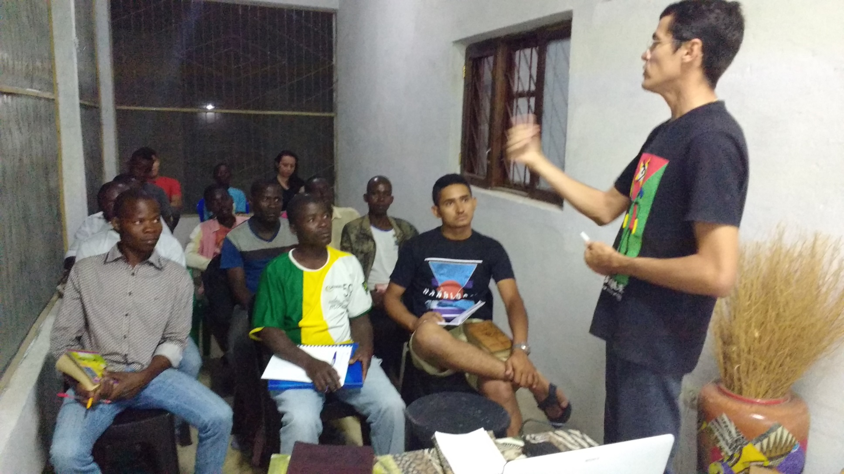
Formação de Obreiros…

Slide 23
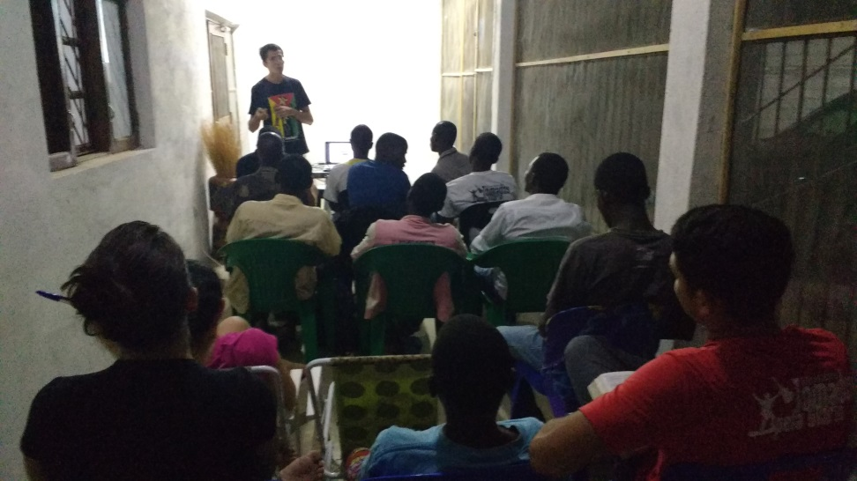
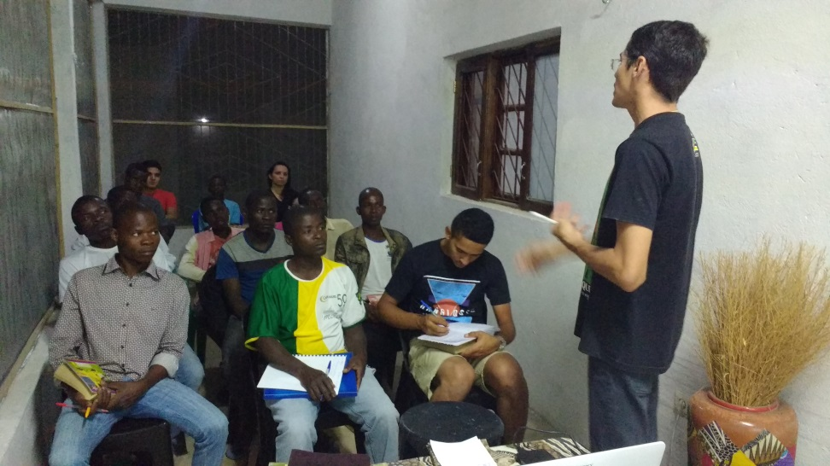
Escola de Formação de Obreiros.
Com o proposito de fazer Discípulos, temos 3 encontros semanais.

Slide 24
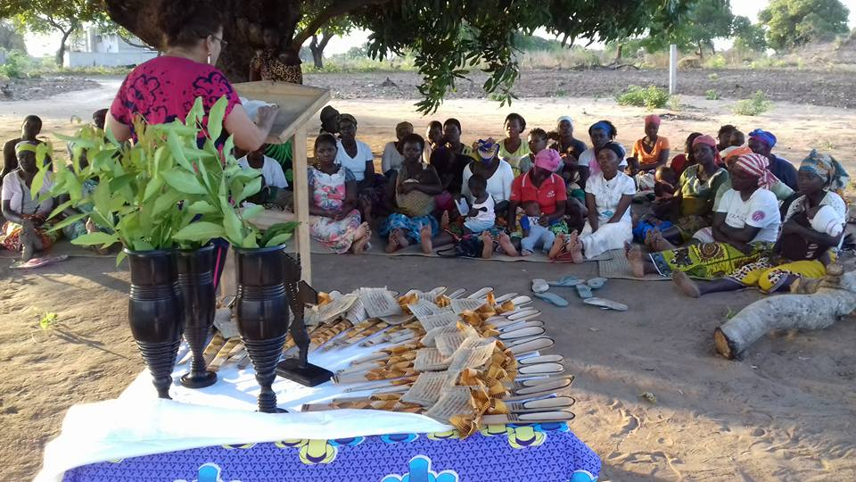
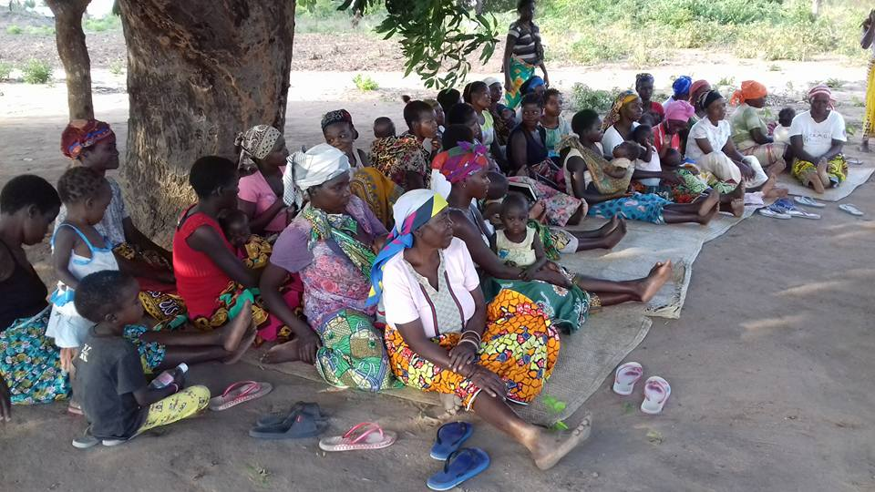
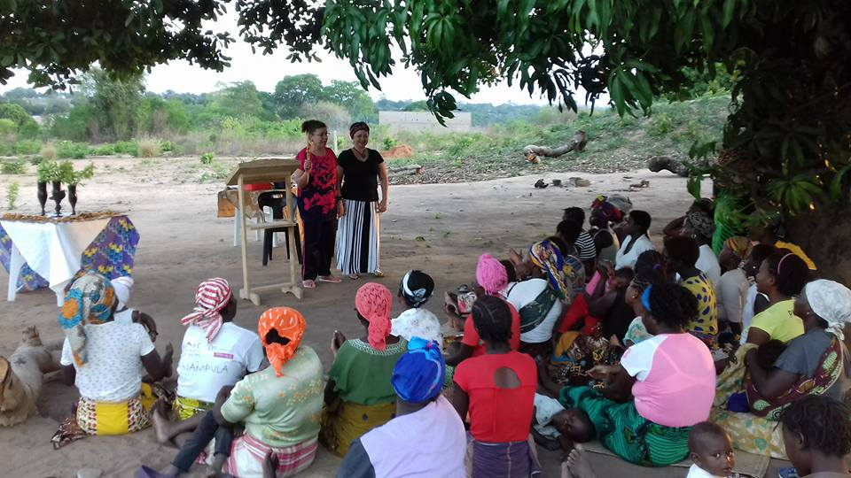
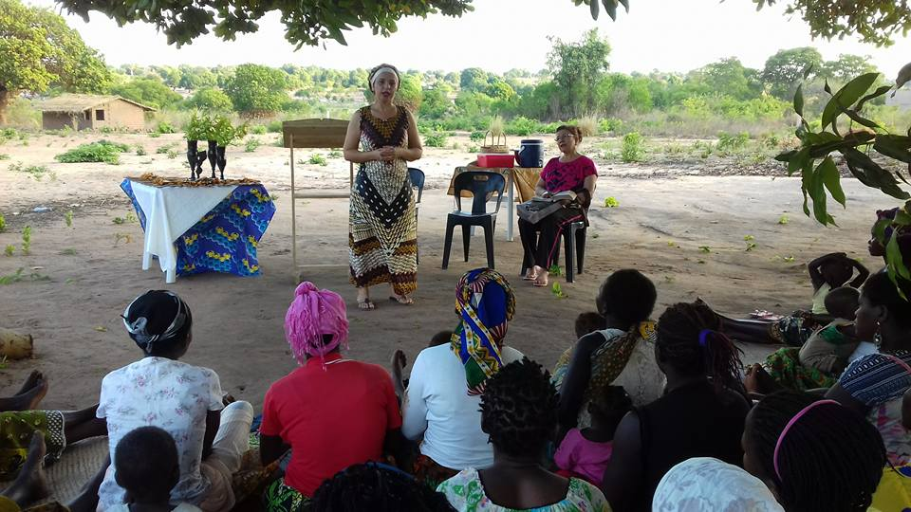
Encontro semanal com as Mulheres.

Slide 25
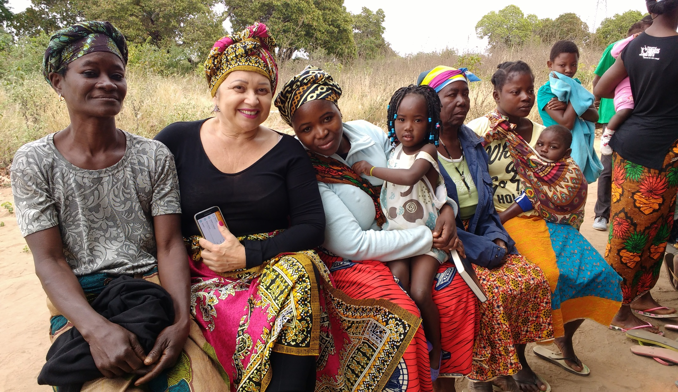

Slide 26
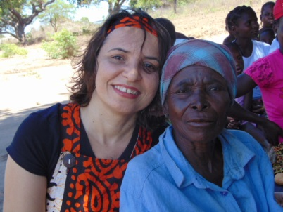
Viúvas…

Slide 27
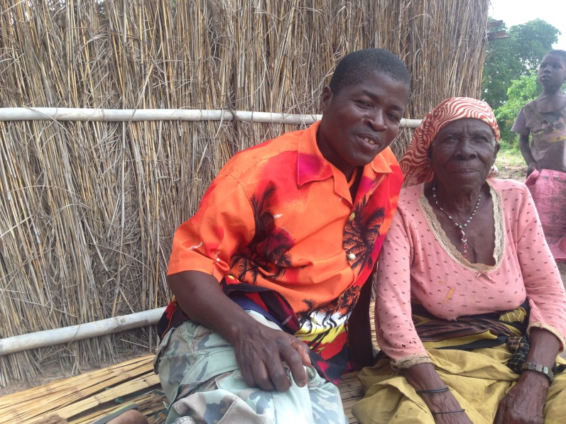
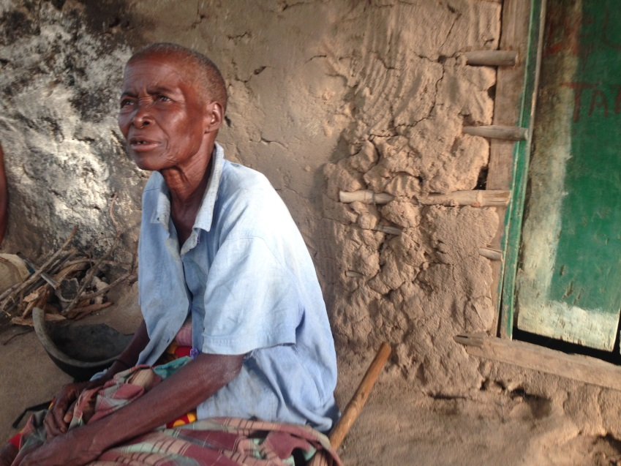
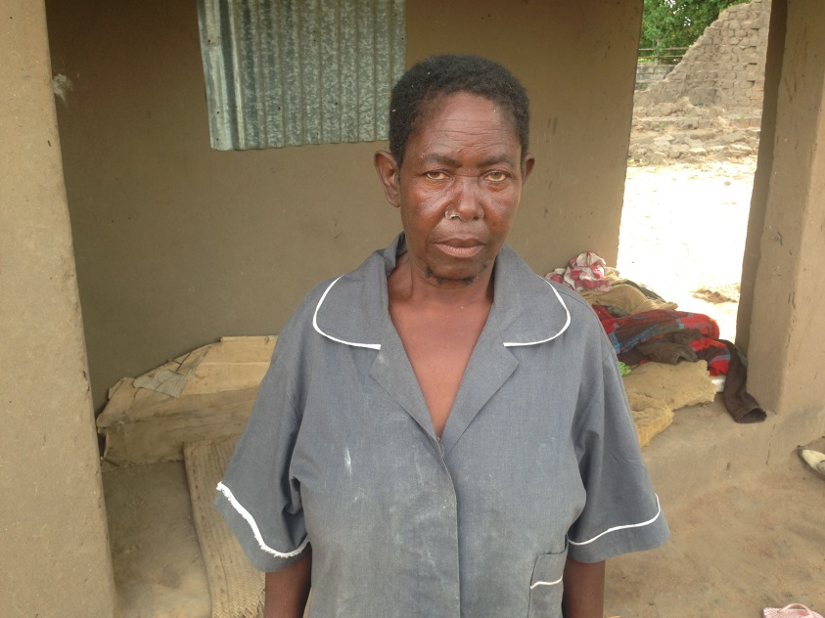
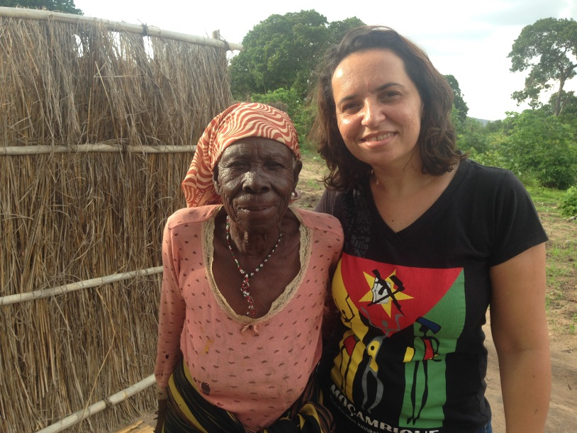
Distribuição de Cestas Basicas mensais para as Viúvas.

Slide 28
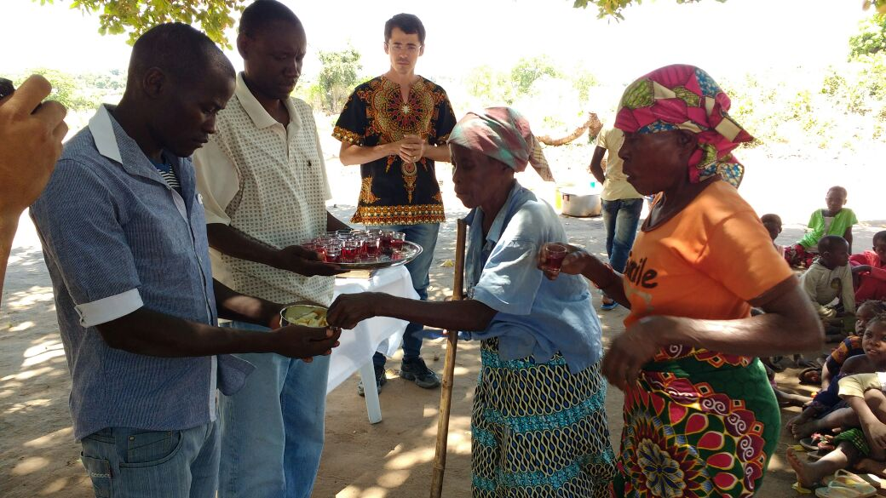

Slide 29
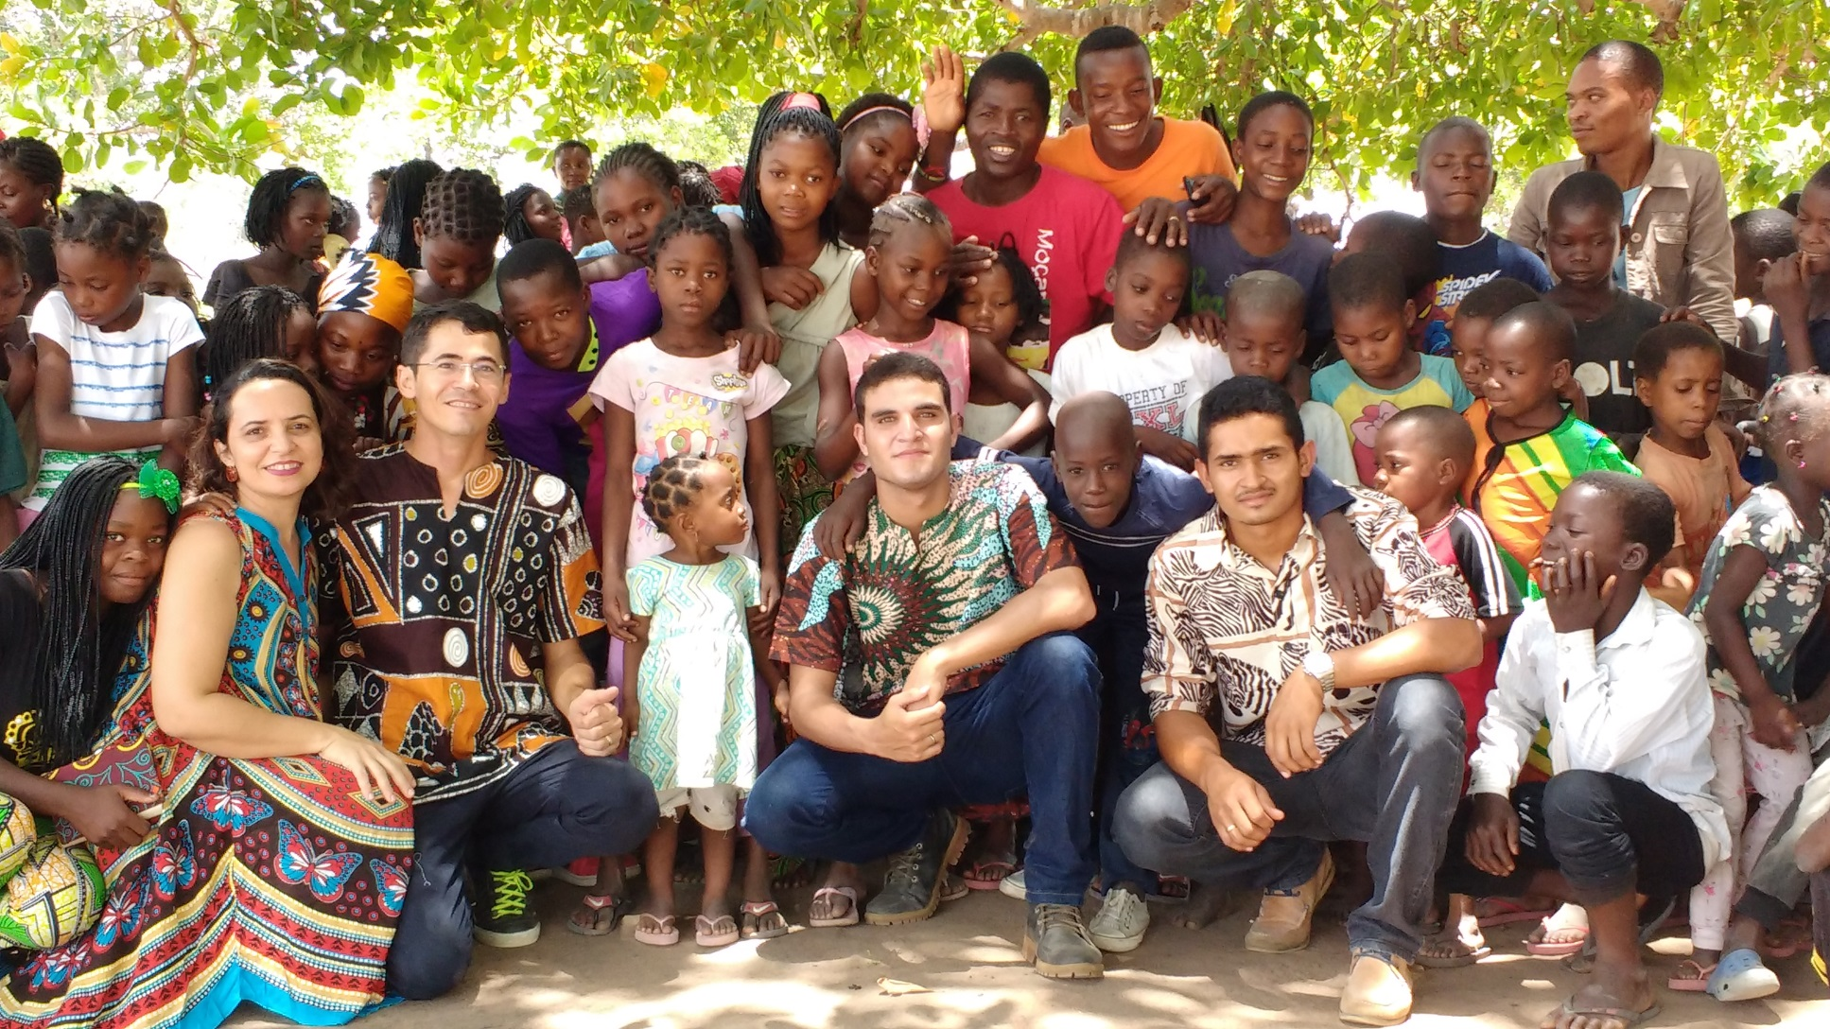
Implantação de Igrejas…

Slide 30
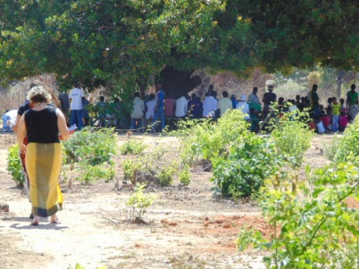
Igreja do Cajueiro…

Slide 31


Slide 32


Slide 33

Novas igrejas surgindo (Quinga)

Slide 34



Escola Refúgio – Quinga

Slide 35

Escola Refúgio – Quinga

Slide 36

Escola Refúgio – Quinga

Slide 37

Escola Refúgio – Quinga

Slide 38


Slide 39

Nova Escola Refúgio Nampula – Inaugurada Agosto de 2020

Slide 40

Meta – Construção da Escola Própria Refúgio de Quinga
Valor Estimado para construção R$ 150.000,00

Slide 41
INAUGURAÇÃO EM 2020
NO SERTÃO DO BRASIL DE UMA ESCOLA REFÚGIO
TABOLEIRO GRANDE - RN

Slide 42
COMO VOCÊ PODE CONTRIBUIR?
NOS PROGRAMAS DA MISSÃO OU ESPECIFICO.

Slide 43

COM APENAS 120 REAIS MENSAIS, O PADRINHO
ACOMPANHA O ANDAMENTO ESCOLAR,
DESENVOLVIMENTO, ALEM DE VESTIMENTA,
CALÇADOS E ALIMENTA DIARIAMENTE UMA CRIANÇA
AFRICANA, TIRANDO DA DESNUTRIÇÃO!
O CURRICULO “CRESCENDO” DA PRA CLÁUDIA
GUIMARÃES TEM UMA QUALIDADE DE ESCOLA
PARTICULAR E FOI DESENVOLVIDO PARA QUE A
CRIANÇA CRESÇA INTELECTUALMENTE E NO
CONHECIMENTO DE NOSSO SENHOR JESUS...
SEJA UM PADRINHO E TENHA ACESSO A AREA
EXCLUSIVA NO SITE PARA ACOMPANHAR
SEU AFILHADO!

Slide 44

www.maosparanacoes.com.br
Facebook: Mãos para as Nações
Wattsap: +258-845586508

